Slide 1
начало
Здравствуйте!
Садитесь.
ДА
НЕТ
Настроение хорошее?
Посмотрели друг на друга
Улыбнись всем!
И улыбнулись друг другу
Начинаем урок!

Slide 2
Тема урока: Модель, как отражение существенных свойств реального объекта.

Slide 3
Ребята, чем объяснить такое явление как смена дня и ночи? (Учащиеся объясняют). Попробуйте объяснить это вашему младшему брату или сестре. Как, каким образом вы это ему покажете? (Учащиеся должны привести пример демонстрации явления при помощи глобуса и лампочки)
Вместо реальных объектов мы использовали их модели. На основании данного примера можно сделать вывод – человек в ходе своей деятельности широко использует модели как средство познания мира. Приведите примеры моделей, которые вы уже использовали в учебной деятельности, посредством которых вы получили новые знания. (Примеры, которые приводят учащиеся: таблица Менделеева, модель строения атома, модель кристаллической решетки, модель скелета, муляжи и т.д.)

Slide 4
Свойства моделей:
Конечность: модель отображает оригинал лишь в конечном числе его отношений и, кроме того, ресурсы моделирования конечны;
Упрощенность: модель отображает только существенные стороны объекта;
Приблизительность: действительность отображается моделью грубо или приблизительно;
Адекватность: насколько успешно модель описывает моделируемую систему;
Информативность: модель должна содержать достаточную информацию о системе - в рамках гипотез, принятых при построении модели;
Потенциальность: предсказуемость модели и её свойств;
Сложность: удобство её использования;
Полнота: учтены все необходимые свойства;
Адаптивность.

Slide 5
конечность
упрощённость
полнота
адекватность
Свойства модели
адаптивность
сложность
информативность
потенциальность

Slide 6
Вопрос о необходимой и достаточной степени соответствия объекту – оригиналу или адекватности модели относится к числу важнейших в сфере модельной методологии. Под эффективностью понимают практическую полезность. Процесс моделирования неизбежно протекает в условиях диалектического взаимодействия двух противостоящих друг другу тенденций. С одной стороны, исследователь всегда стремиться к возможно более полному и точному воспроизведению в модели свойств и характеристик объекта. Неизбежным следствием такого подхода является рост сложности, которая проявляется в числе переменных, числе учитываемых связей и влияний, повышении требования к точности исходных данных и т.д. Именно эта сторона дела – требование полноты соответствия модели объекту – оригиналу акцентируется в большинстве философских работ и даже рассматривается некоторыми авторами как мера совершенства модели.

Slide 7
Однако практика показала неопровержимо: эффективность модели находится в обратной зависимости от её сложности, быстро убывая с ростом последней. Определить математическим путем наилучшее сочетание полноты-точности создаваемой модели с одной стороны и простоты с другой, практически никогда не удается из-за неформализуемости и неоднозначности большей части подлежащих учету факторов. Пара задача-объект в основном определяет номенклатуру подлежащих учету переменных объекта; параметры, входящие в модель, число и характер связей между ними, требования к точности данных и ряд других важнейших характеристик модели. Решающим фактором эффективности сейчас оказывается математический аппарат. Эффективность модели зависит и от такого субъективного момента, как профессиональные качества и уровень подготовки исследователя – исполнителя.

Slide 8
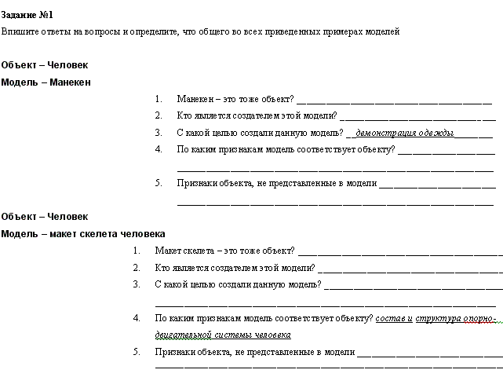

Slide 9
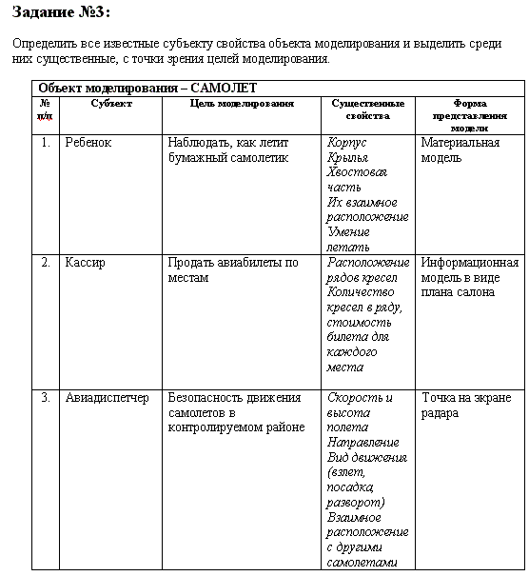

Slide 10
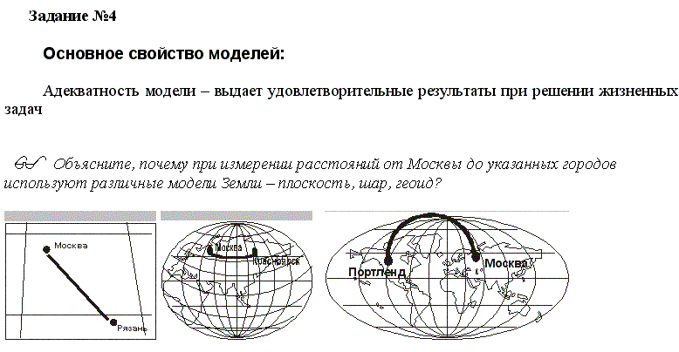
«Геоид — фигура, отражающая форму потенциала силы тяжести на Земле; определяется как эквипотенциальная поверхность гравитационного поля Земли, приблизительно совпадающая со средним уровнем вод Мирового океана в невозмущённом состоянии и условно продолженная под материками»

